Slide 1
ГАУ «КЦСОН города
Каменска-Уральского»
Школа пожилого возраста по направлению
«Декоративно прикладное творчество» на тему
«Сапоги из шестигранников»
Специалист по социальной работе:
Самигуллина С.К.

Slide 2
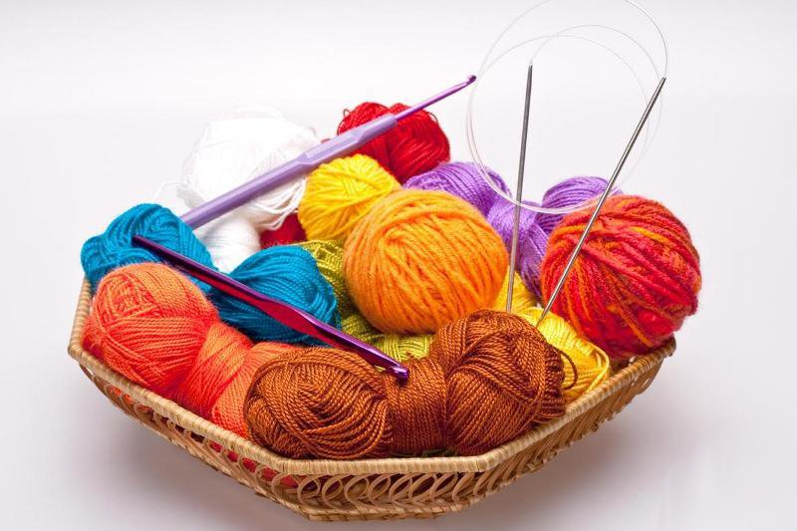
Необходимые материалы:

Slide 3
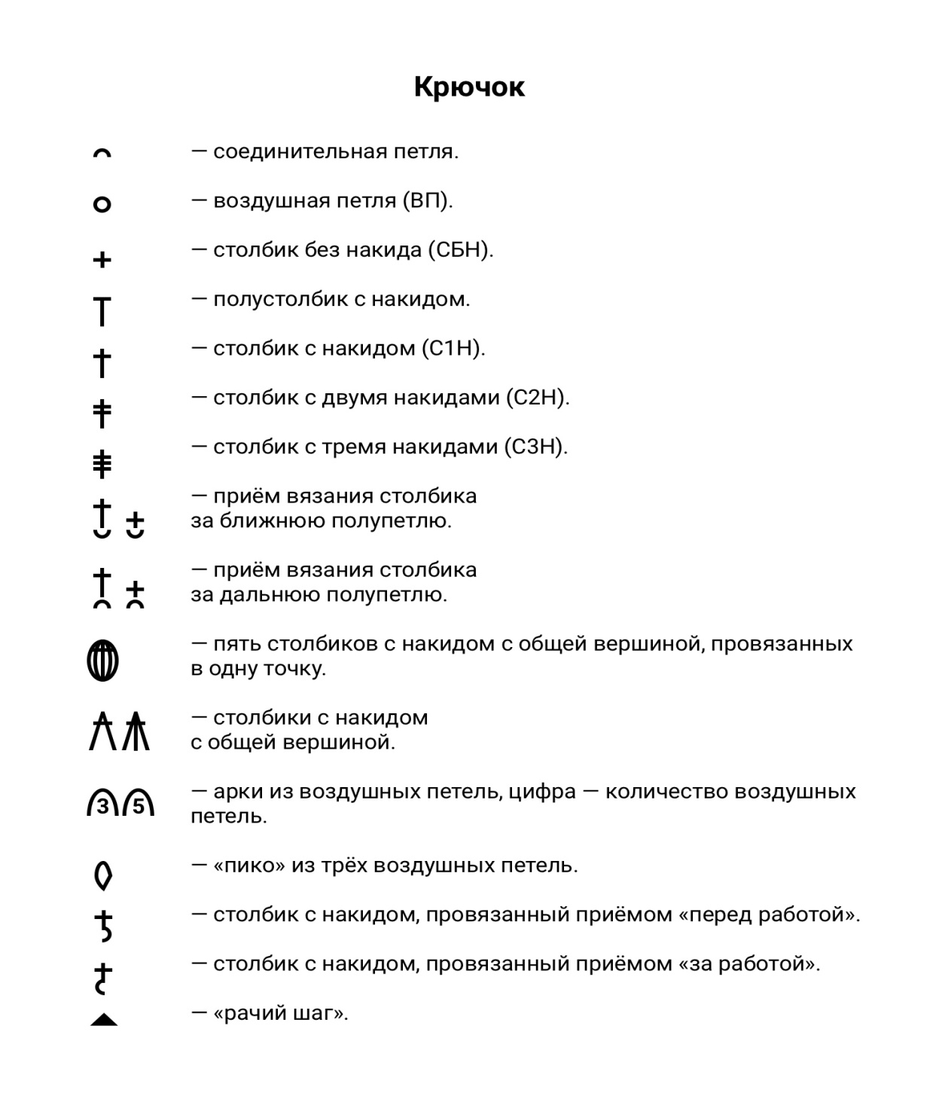

Slide 4
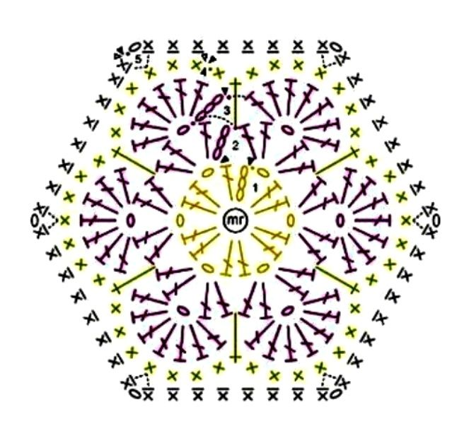
Схема вязания мотива

Slide 5
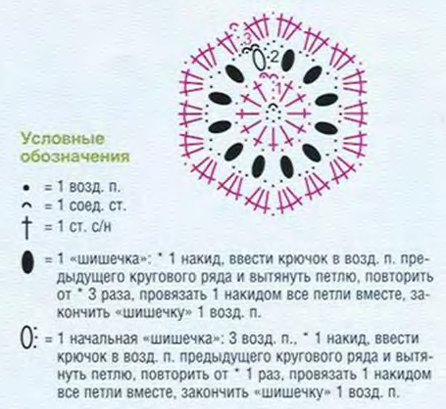

Slide 6
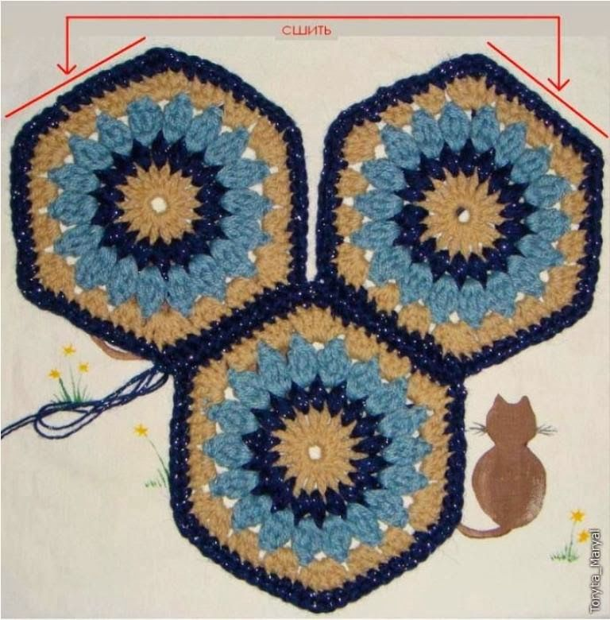
Соединение мотивов

Slide 7
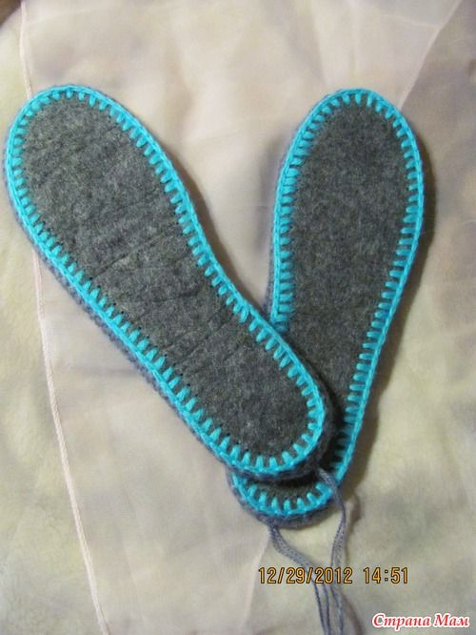
Обвязываем стельки

Slide 8
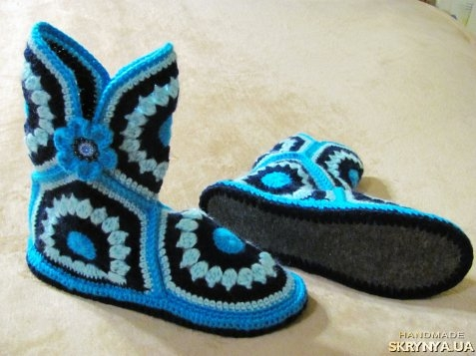

Slide 9
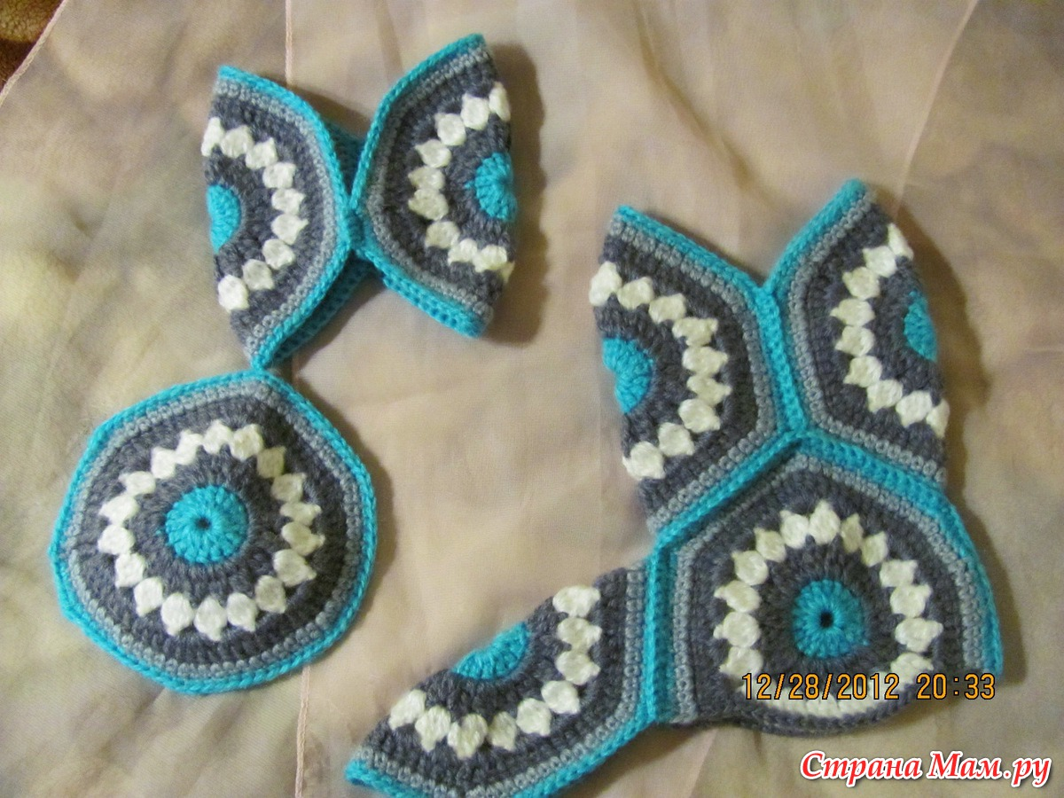

Slide 10
Спасибо за внимание!
https://www.livemaster.ru/item/28735505-obuv-ruchnoj-raboty-sapozhki-iz-motivov-klyukva-v-sahare
https://www.stranamam.ru/post/4712949/

